Slide 1





Komputasi Statistik
Disusun oleh :
Naufal Fadhlullah

Slide 2



Pendahuluan
dalam menganalisis data, tak jarang kita menemukan dataset dengan banyak variabel yang meningkatkan kompleksitas perhitungan. PCA atau Principal Component Analysis merupakan teknik yang digunakan untuk mereduksi dimensi data namun tetap mempertahankan informasi utamanya.
Halaman 02

Slide 3


data yang digunakan didapat dari web kaggle.com yang berisi berbagai variabel terkait kondisi kesehatan pasien. dimana data kali ini merujuk pada data penyakit diabetes yang di dalamnya terdapat beberapa variabel
Data yang digunakan
Halaman 02

Slide 4
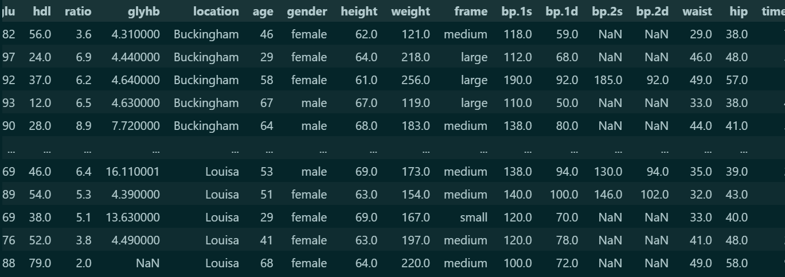
Halaman 02

Slide 5
Eksplorasi data
Halaman 02

Slide 6
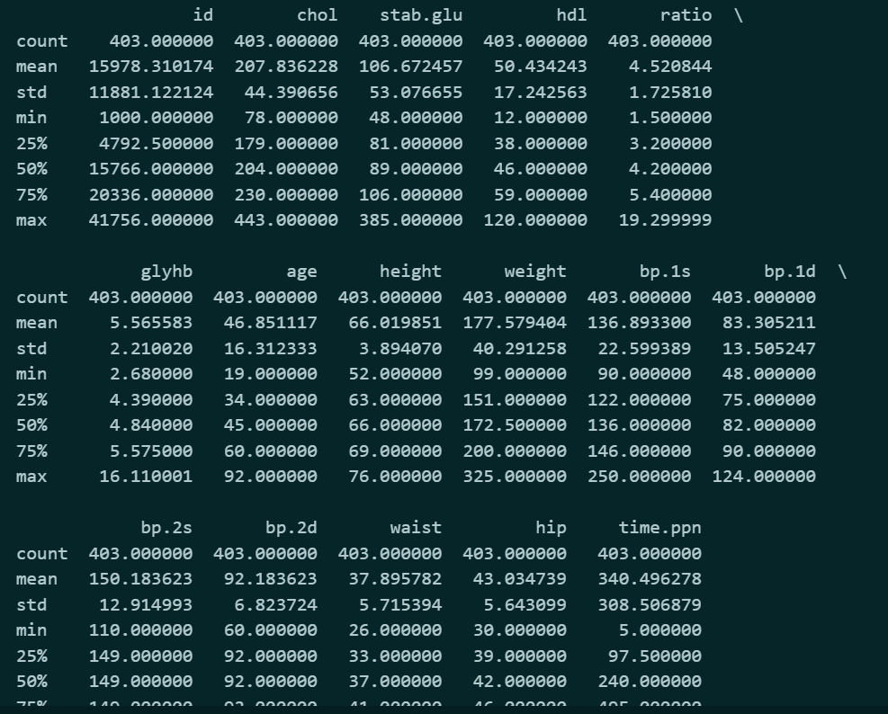
Halaman 02

Slide 7
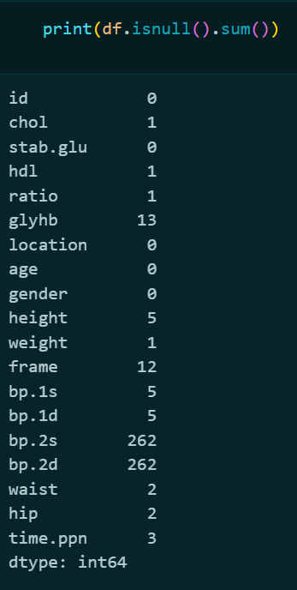
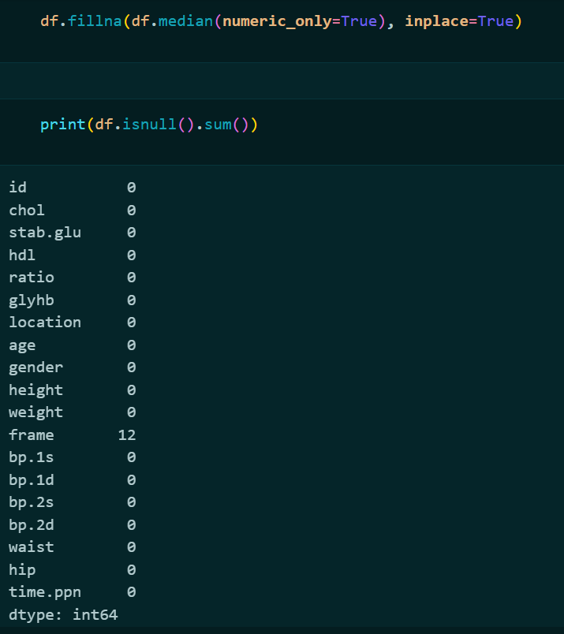

Slide 8



Slide 9
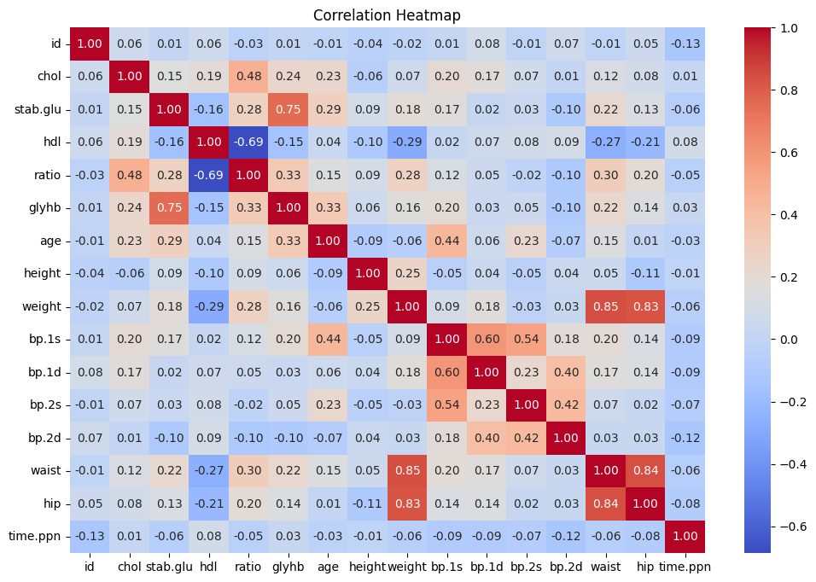
korelasi
Halaman 02

Slide 10

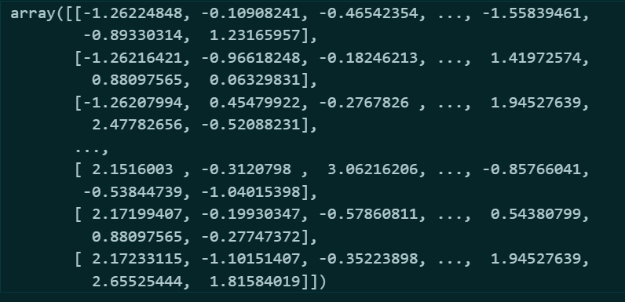
PCA
Halaman 02

Slide 11
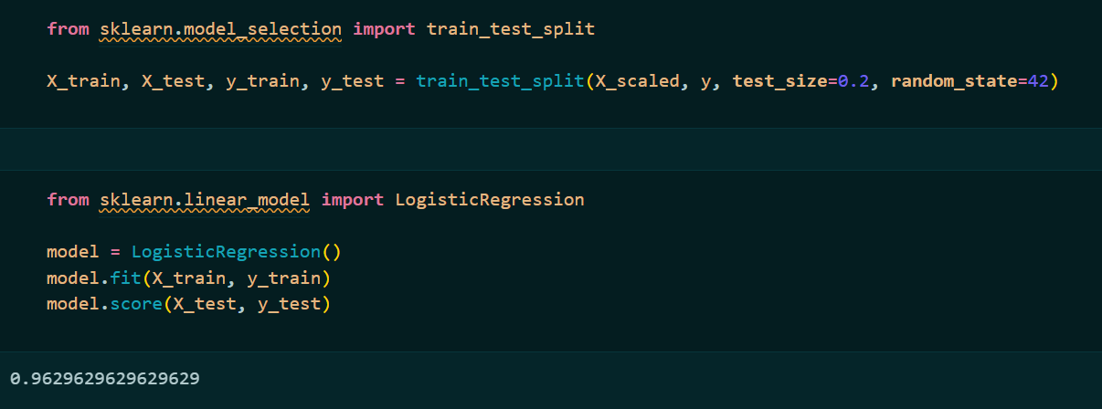

Slide 12
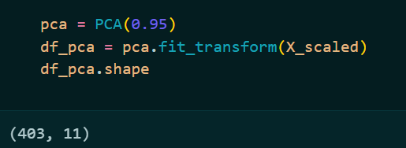
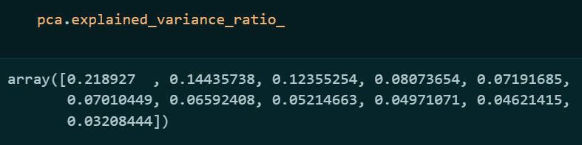

Slide 13
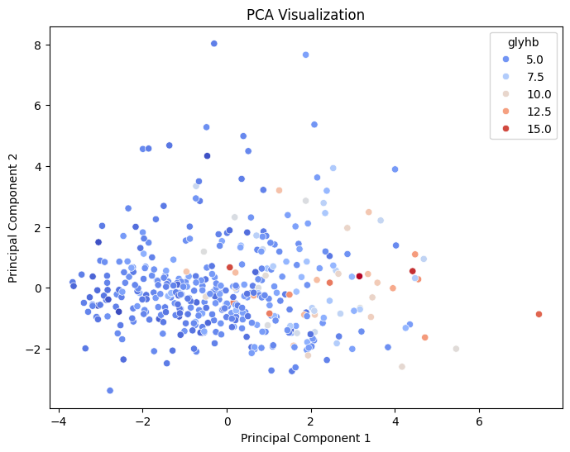

Slide 14
Kesimpulan
Berdasarkan analisis yang telah dilakukan, Principal Component Analysis (PCA) berhasil mereduksi dimensi data tanpa kehilangan terlalu banyak informasi utama. Dari hasil eksplorasi, variabel-variabel seperti lingkar pinggang (waist) dan lingkar pinggul (hip) memiliki peran penting dalam menentukan pola data, terutama dalam kaitannya dengan diabetes. Selain itu, kadar glukosa darah yang diukur setelah waktu tertentu dari konsumsi makanan (time.ppn) juga menjadi faktor yang relevan dalam klasifikasi kondisi kesehatan seseorang. Dengan menggunakan model regresi logistik, model yang telah dilatih menunjukkan akurasi yang cukup tinggi dalam memprediksi kemungkinan diabetes berdasarkan variabel yang tersedia. Hasil ini menunjukkan bahwa pendekatan berbasis PCA dan machine learning dapat membantu dalam mengidentifikasi faktor risiko diabetes secara lebih efisien dan akurat.

Slide 15
data
Halaman 02

Slide 16
Universitas Borcelle | 2024
Terima Kasih
Rosa Maria Aguado
Tulis judul skripsi di sini
Fakultas Teknik | Jurusan Teknik Sipil

